Slide 1


AEM WEEKEND SHARING
梦想应该是
你马上能
做些什么的事
AEM周末分享
第183期

Slide 2
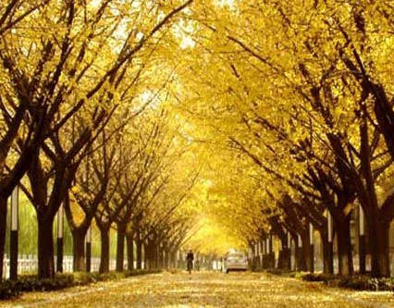
AEM WEEKEND SHARING
“老师，怎样才能有梦想？”
结束完某大学的MBA课程，我走到楼下，已经是北京的深秋。今天晚上甚至能看到星星，好得让人怀疑自己不在北京。从温热的教室走出来，深吸了一口气，冷空气让人心变得如月光般宁静。

Slide 3

AEM WEEKEND SHARING
一个学生跟着我走了一段路，也许觉得我实在是不忙。走上来，问我一个问题，算是刚才那个讲座的续集——在结束的时候，我对他们说：“你们在一所很好的学校里面读MBA课程，毕业后会进入高薪的行业，在一流的平台和最聪明精英团队为伍，这是一件大好事。”

Slide 4

AEM WEEKEND SHARING
但是如果有一天，你有机会想明白你的梦想是什么，遇到一个能够进入梦想的机会，即使那个时候这梦想看起来简陋又不那么精英，也请你为他做点什么。这才是你来这里学习的目的。

Slide 5

AEM WEEKEND SHARING
“但老师，我真的不知道我的梦想是什么。”她说。
“试试看列出你生活的8个领域，事业、财务、健康、家庭、友情、爱情、个人成长，还有一项留给你自己，填什么都可以，比如说旅游。

Slide 6

AEM WEEKEND SHARING
然后每一个都设想一个3-5年最好的样子，这样你有概念吗？”
“有的，我有画面出来。”她点点头，又有点困惑“但是这就是梦想吗？难道梦想不应该是很完整很清晰的吗？”

Slide 7

AEM WEEKEND SHARING
我笑了“我们都被梦想这个词忽悠得够呛，励志书看多了，我们总认为一定是巨大而遥远的，比如改变世界什么的才能算梦想。其实梦想应该触手可及的。

Slide 8

AEM WEEKEND SHARING
试试看把每一个小的部分的画面想出来，你会惊喜发现，这些部分之间都有联系。当每一个拼图出现，你3年后的梦想就会立体起来，成为一个完整的故事，这就是你的梦想。”

Slide 9

AEM WEEKEND SHARING
她的眼睛发光，我想她的拼图已经开始了。过一会，她又问：“那我就不会有伟大的梦想了吗？”
“会的，你一定会有。但是我们要走到这座山的山顶，才能望到下一条路。

Slide 10

AEM WEEKEND SHARING
梦想的力量应该给我们动力，而不是压力——对于登山者来说，脚下的山顶就是梦想，而不是某一天去爬珠峰。”她高兴的走了。

Slide 11
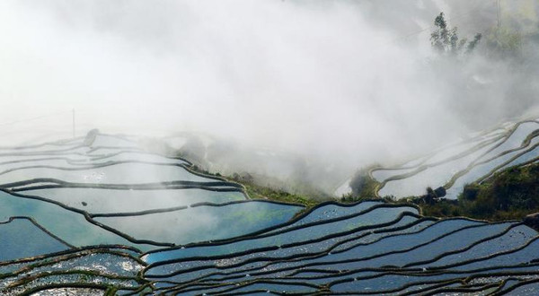
AEM WEEKEND SHARING
我们从小的教育中，“梦想”就和“解放全人类“这样的假大空联合起来，于是我们为自己立下了很多和现在没什么联系的虚假梦想——当梦想成为一种青春流行品，甚至成为一种道德判断
（你怎么会没有梦想呢？）——你就被梦想绑架了。

Slide 12
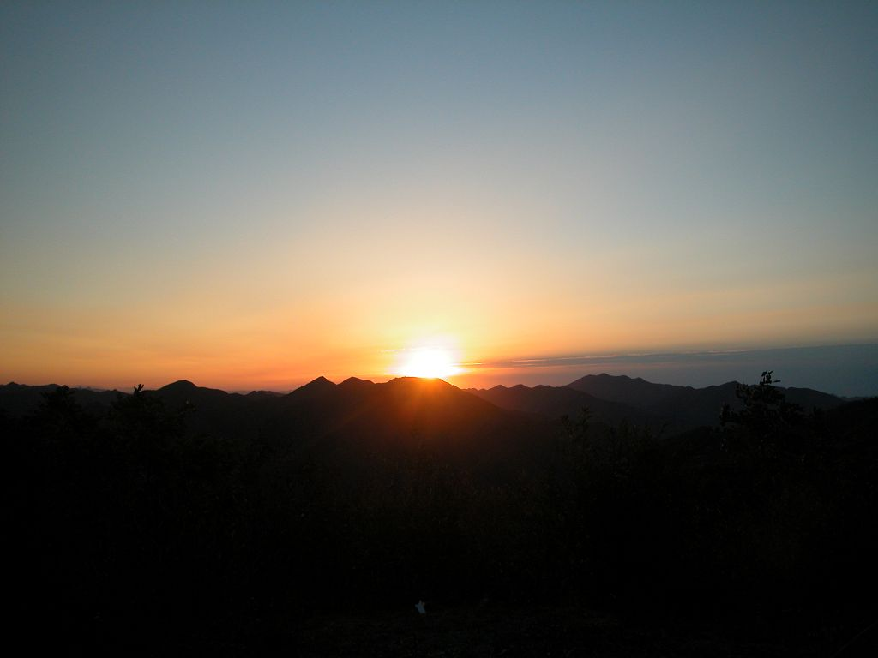
AEM WEEKEND SHARING
真实的梦想不应该这样；真正的梦想应该被你真真切切的看到，应该和生活相关，应该在身边就有能够实现的资源。只有这样，梦想才会成为你成长的动力，而不是成为你成长的负担。

Slide 13

AEM WEEKEND SHARING
我认识一个女孩子，她从小父母离异，在姐姐的支持之下生活、读书、来到北京。她有一个小本子，里面记录了姐姐为自己花的每一笔钱，这么多年下来，数额可想惊人。

Slide 14

AEM WEEKEND SHARING
她不知道职业规划，不知道生涯的三阶段模型，也不顾生涯彩虹图里写定的关于人生这阶段的任务……

Slide 15
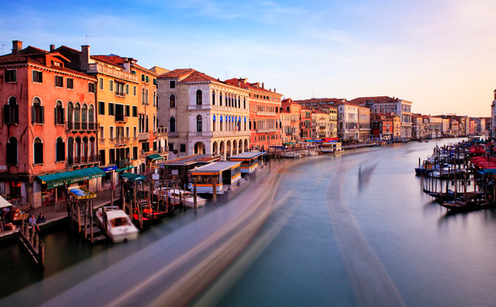
AEM WEEKEND SHARING
她的职业目标很简单，每个月她从自己工资里面拿出大部分，坚持每个月给自己的姐姐寄去让自己心安的钱。她说：“我没有什么梦想，我现在就是要赚钱。要早点还清这笔钱，这是我的独立和尊严。”

Slide 16

AEM WEEKEND SHARING
我能帮她分析也许她姐姐并不需要这笔钱，可以告诉她人生这个阶段不如先投资自己未来再还，我们能站在除了她的位置给她一万个貌似正确的建议……但是谁又能否认，这种固执的努力背后的勇敢、坚强和尊严？谁又能说，以自己的方式找到独立和自尊，难道不是人生最需要守护的东西？

Slide 17

AEM WEEKEND SHARING
我没有给她任何的建议，相反，我向她致以深深的敬意——我发自内心的尊敬这样的“没有梦想的人”。
梦想应该是你马上能做些什么的事，他们才是真正找到梦想的人。

Slide 18

AEM WEEKEND SHARING
周末愉快！
共创 共进 共赢 共享
AEM科技人力资源部

